Slide 1
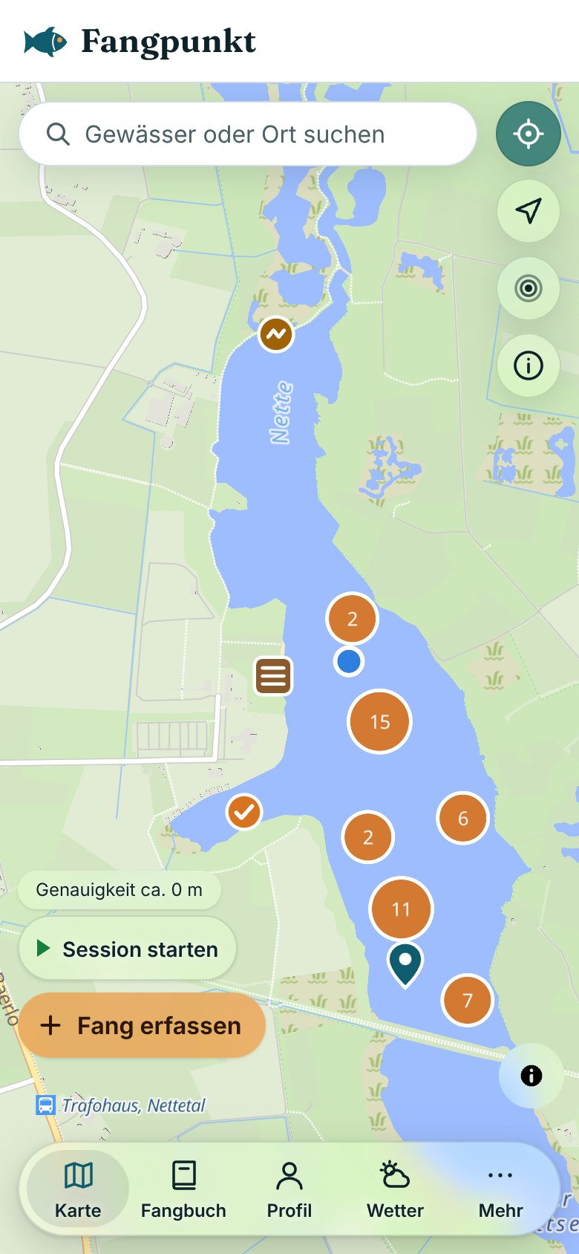

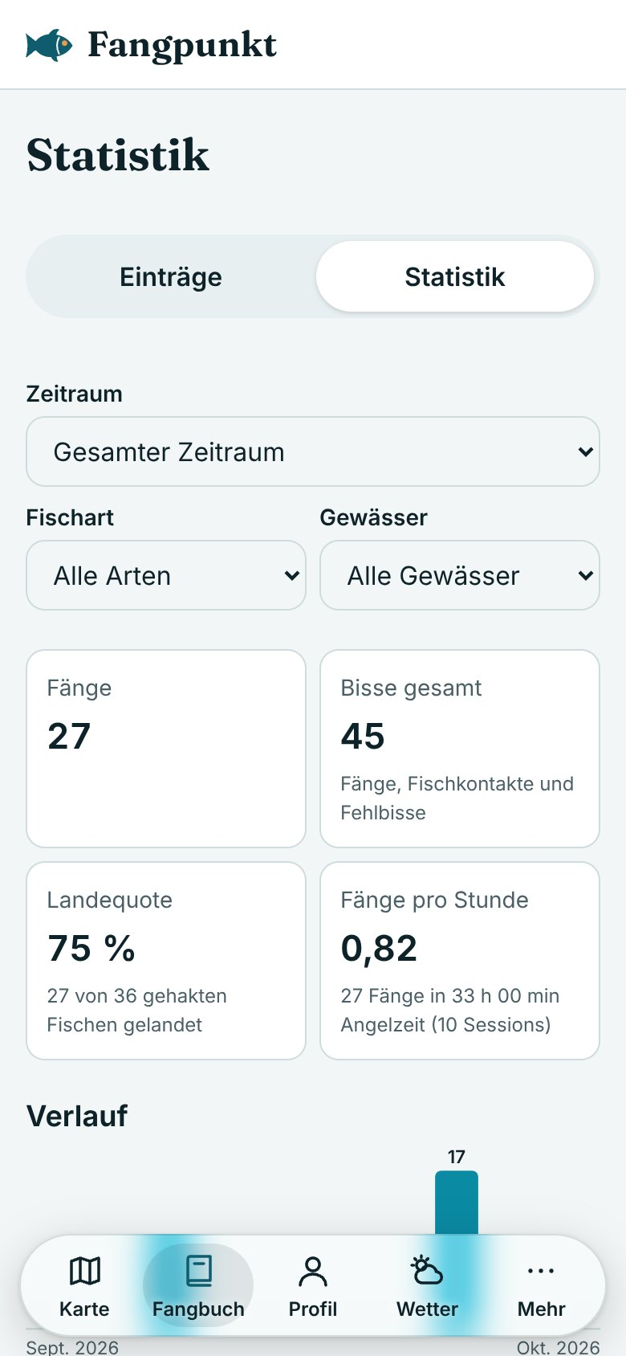
Fangpunkt
Aktueller Entwicklungsstand
Funktionen · Lücken · Infrastruktur · Kosten
Teampräsentation, Kurzfassung (ca. 15 Minuten) · Stand 30.10.2026
Grundlage: Code-Stand main (da94ba6), Tests und echte App-Aufnahmen
Alle gezeigten Fänge, Sessions und Profile sind Beispieldaten
Notes:
Ziel: gemeinsames Bild vom tatsächlichen Stand – was läuft, was fehlt, was es kostet. Alles basiert auf dem Code und auf echten Aufnahmen der App (lokaler Produktionsbuild, echte Karte, echte Gewässer- und Wetterdaten, Beispieldaten im Fangbuch).

Slide 2








45 Funktionen in 8 Bereichen geprüft – 26 laufen, 7 eingeschränkt, 12 fehlen
Gewässerkarte & Spots
Fänge & Statistik
Sessions & Routen
Wetter & Beißfenster
5
1
2
7
2
1
4
1
Fischereirecht
Konto & Community
Offline & Sicherung
Allgemeine Funktionen
2
1
2
1
3
2
1
1
4
2
3
Legende: ● Funktioniert (Test grün und/oder live vorgeführt) ● Teilweise implementiert oder ungeprüft ● Noch nicht implementiert oder blockiert
Vollständige Liste mit Nachweis je Funktion: Fangpunkt_Funktionsuebersicht.xlsx (Blatt „Funktionen“) – 26 grün · 7 gelb · 12 rot.
Notes:
Bewertet wurde jede Funktion einzeln, nicht die App pauschal. Grün heißt: automatisierter Test grün und/oder in dieser Prüfung live vorgeführt.

Slide 3
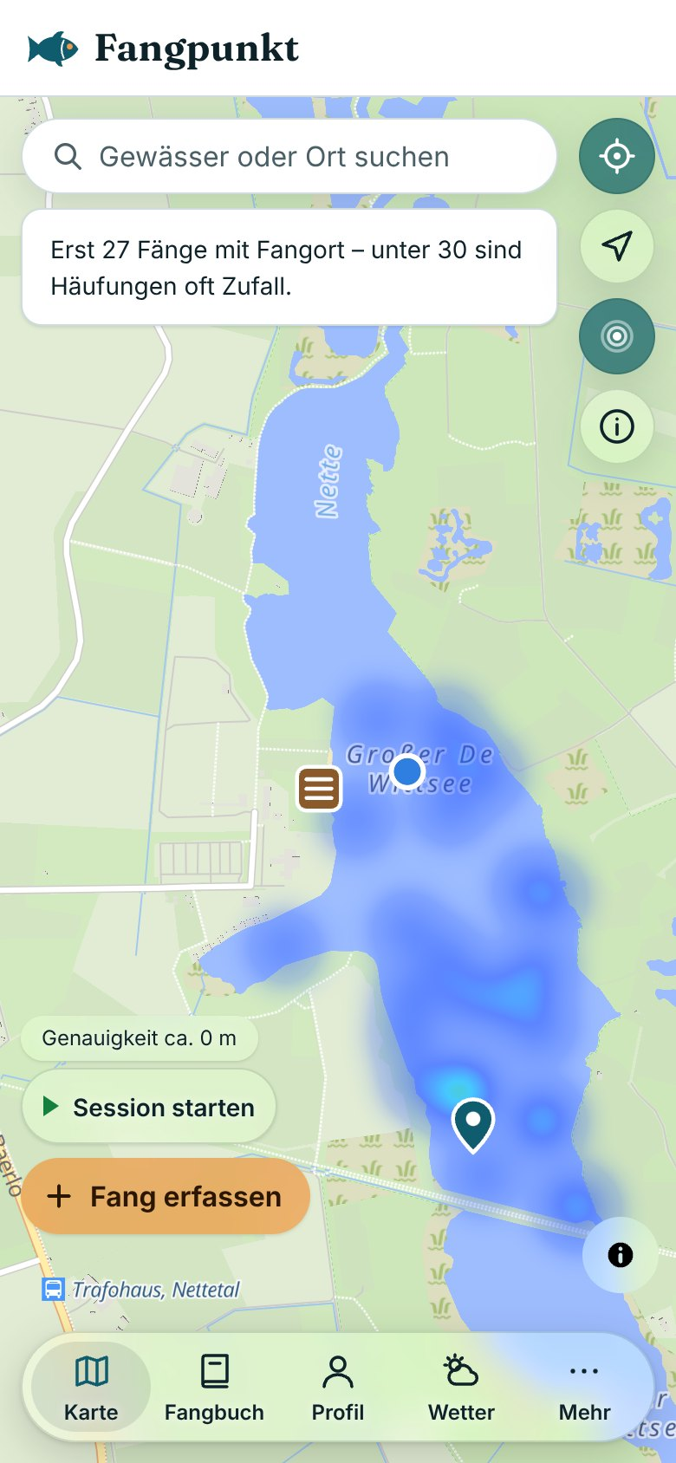
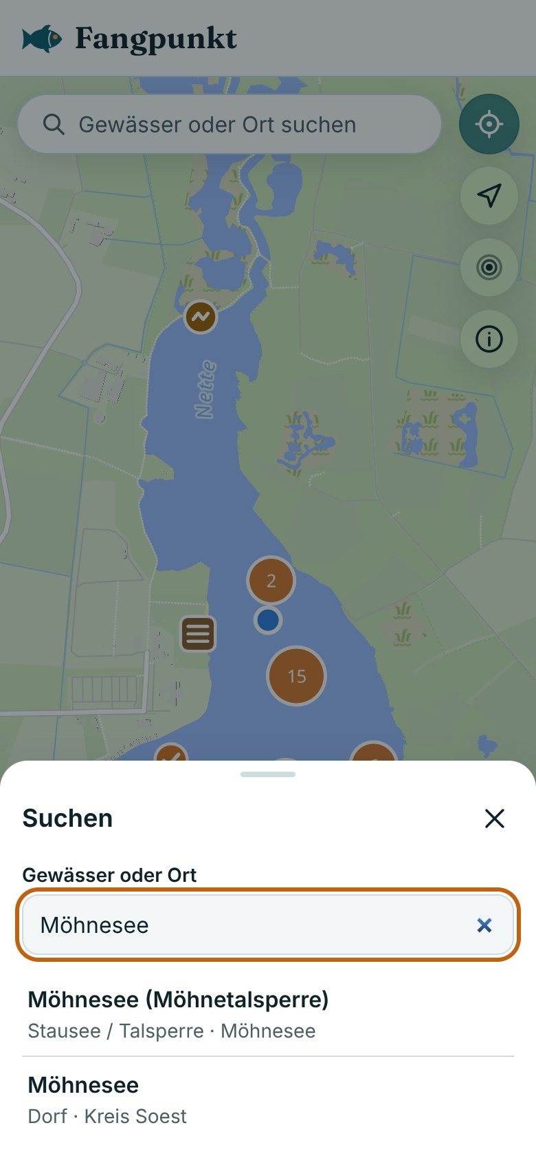
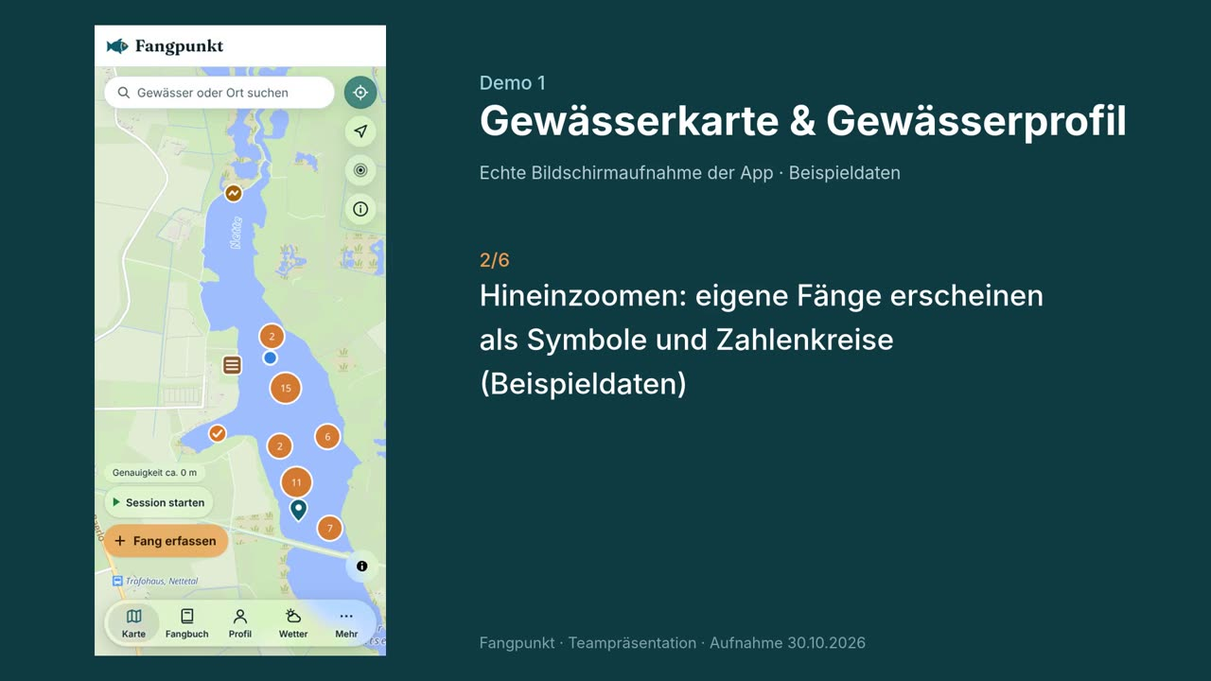
Gewässerkarte: ganz Deutschland, eigene Spots und Fänge auf einen Blick
Karte, Suche, Spots, Heatmap
Offline nur teilweise
Tiefenkarten blockiert
Basiskarte OpenFreeMap, Gewässer aus eigener OSM-Pipeline (16 Länder)
Spots: Angelstelle, Steg, Parkplatz, Zugang, Gefahrenstelle, Sonstiges
▶ Video 1: Karte, Heatmap, Profil · Fangpunkt_Video_01_Gewaesserkarte.mp4
Fänge als Symbole und Zahlenkreise, Angelsteg, Standort
Heatmap mit Warnung „unter 30 Fängen oft Zufall“
Suche über eigenen Index (kein Fremddienst)
Notes:
Video 01 zeigt: Zoom an den De Wittsee, Fänge, Heatmap, Tipp aufs Wasser → Gewässerprofil mit Angelkarten-Abschnitt.

Slide 4
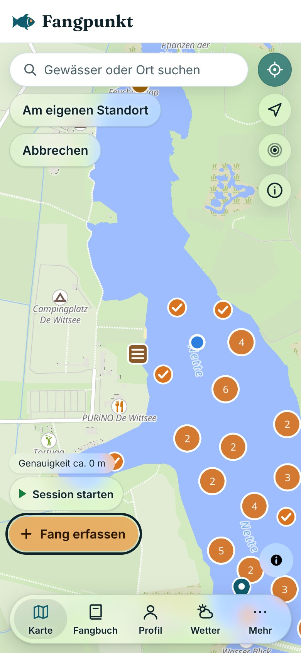
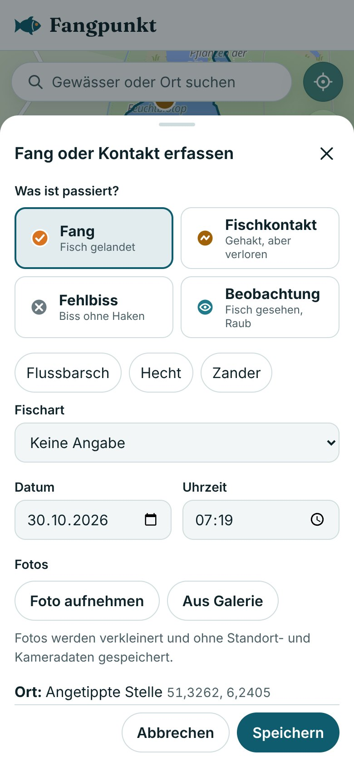
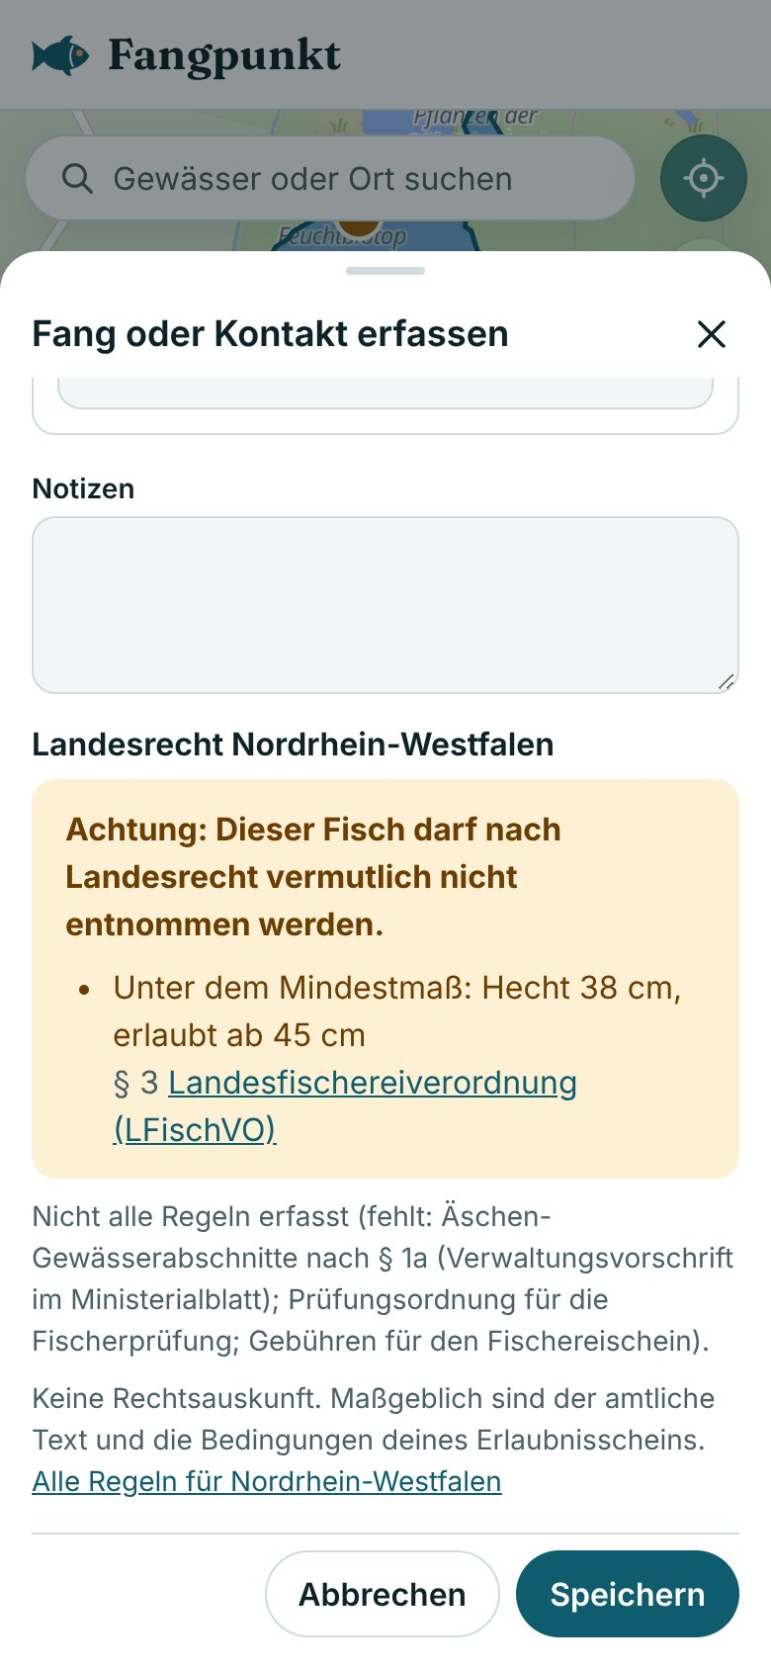
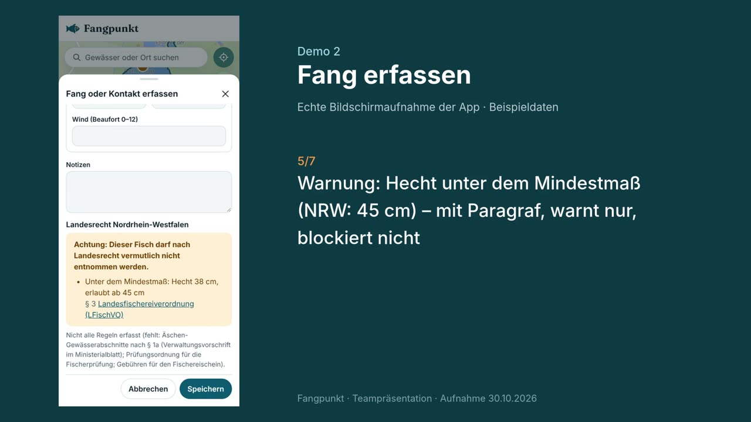
Fang erfassen in Sekunden – mit Rechts-Warnung bereits vor dem Speichern
Erfassung, Fotos, Warnung
Pflicht nur Art des Ereignisses, Zeit, Ort – alles andere optional
Fotos verkleinert, Kamera- und GPS-Daten entfernt; offline erfassbar
▶ Video 2: Hecht 38 cm mit Warnung · Fangpunkt_Video_02_Fang_erfassen.mp4
„Fang erfassen“ → Stelle antippen oder eigener Standort
Fang, Fischkontakt, Fehlbiss, Beobachtung
Hecht 38 cm: unter Mindestmaß NRW (45 cm)
Notes:
Die Warnung blockiert nie (Entscheidung Nutzer). Wetter wird nach dem Speichern automatisch nachgeladen – im Video sichtbar.

Slide 5
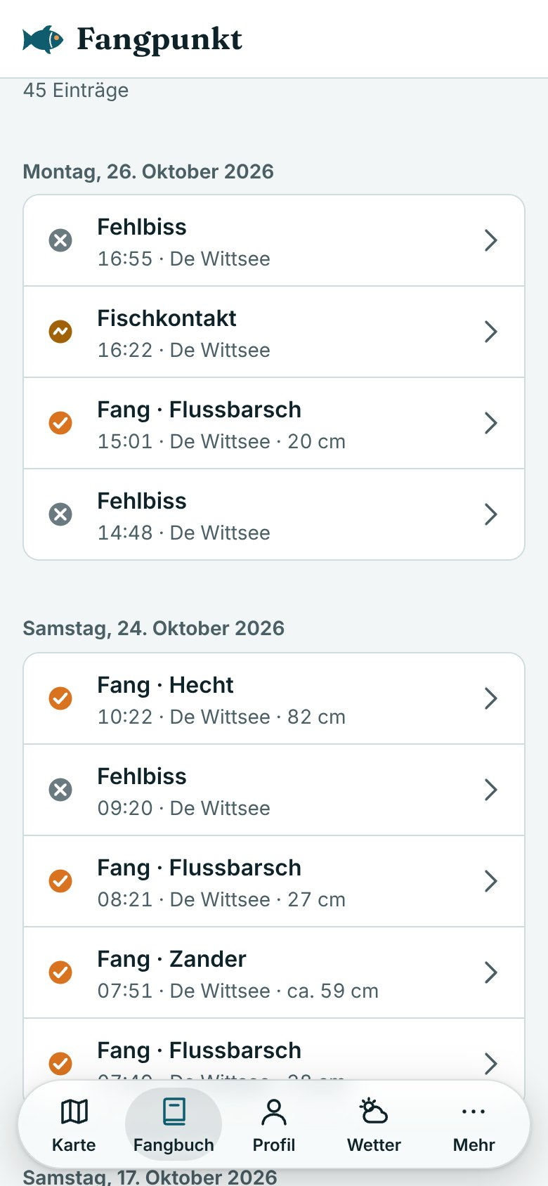
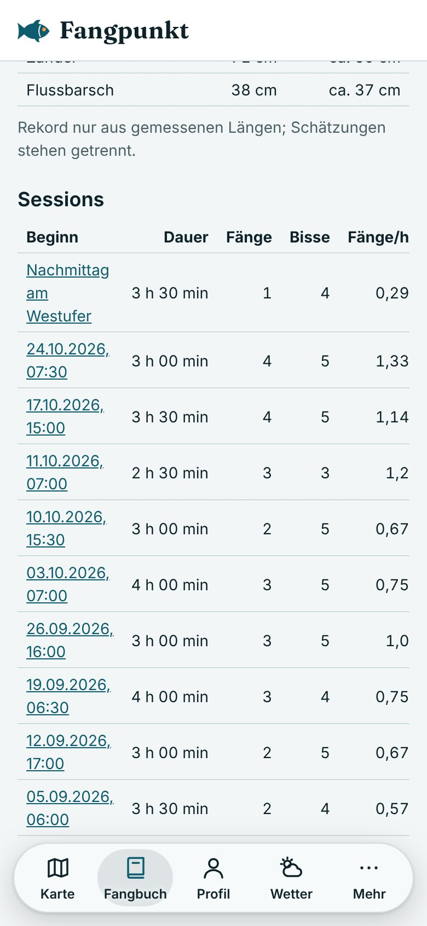
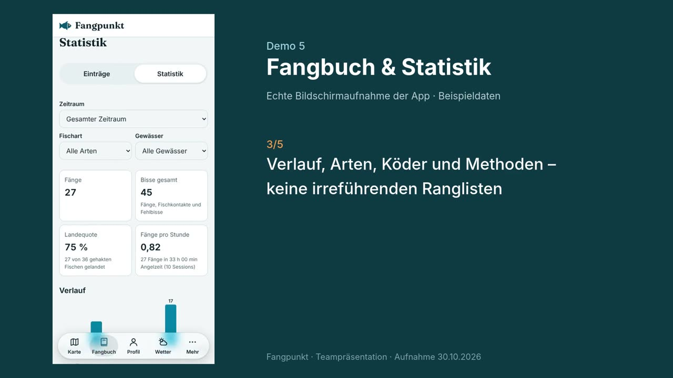
Fanghistorie und Statistik zeigen Muster – immer mit Datenbasis statt Scheingenauigkeit
Fangbuch & Statistik
Filter nach Zeitraum, Art und Gewässer; Köder ohne „Bester“-Rangliste
Mindestmengen gegen Irreführung (z. B. Fänge/h erst ab 1 h)
▶ Video 5: Filter „Zander“ · Fangpunkt_Video_05_Fangbuch_Statistik.mp4
Fangbuch nach Tagen und Gewässern
Kennzahlen mit n, Landequote, Fänge/h
Größte Fische und Session-Vergleich
Notes:
Statistik ist ein Reiter im Fangbuch. Alle Werte im Beispiel stammen aus 45 Beispieleinträgen.

Slide 6
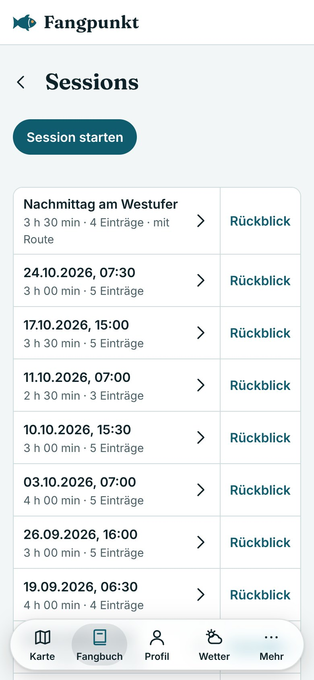
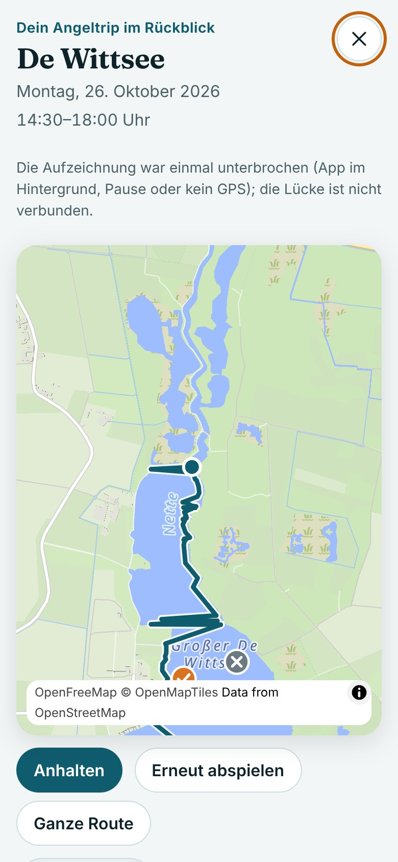
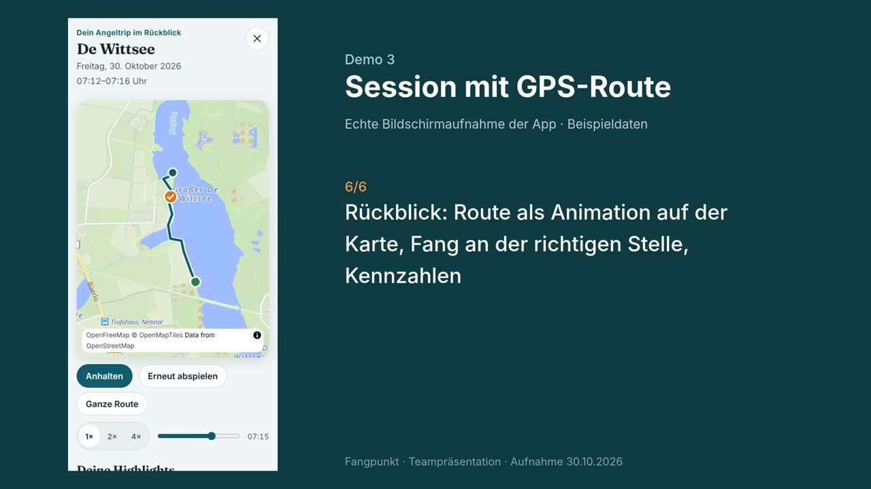
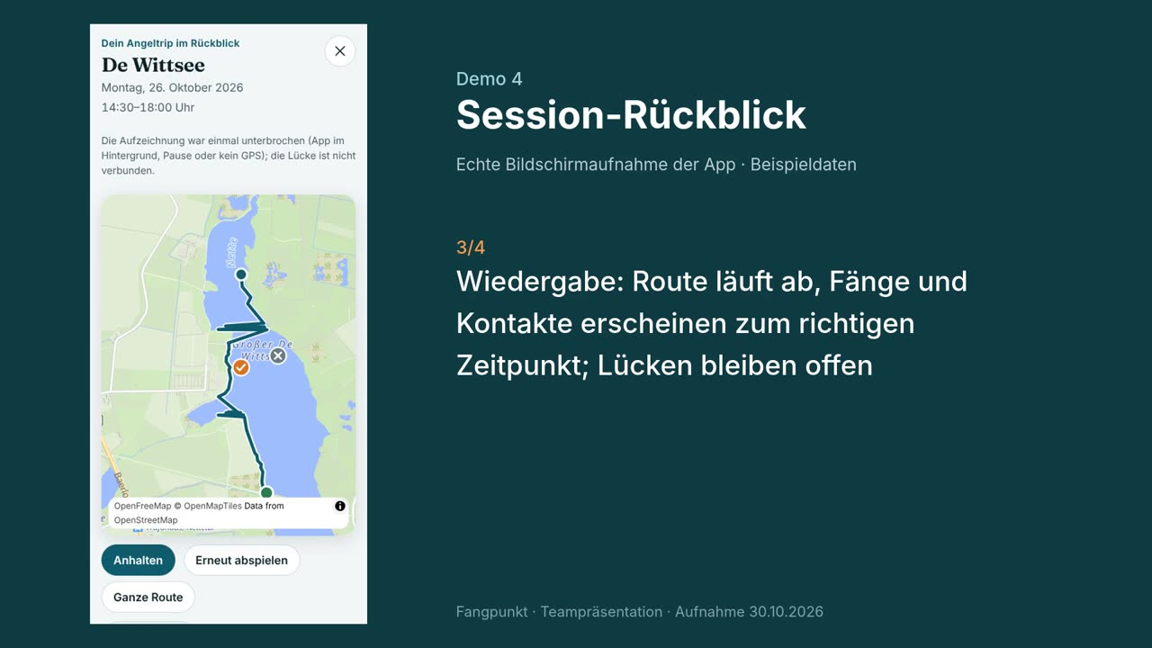
Sessions zeichnen die Route auf und spielen den Angeltag als Rückblick ab
Session, Route, Rückblick
Kein Hintergrund-GPS (PWA-Grenze)
▶ Video 3: live aufgezeichnet · Fangpunkt_Video_03_Session_Route.mp4
▶ Video 4: Wiedergabe · Fangpunkt_Video_04_Session_Rueckblick.mp4
Route nur bei geöffneter App; Lücken (App im Hintergrund) werden nie verbunden
Fänge der Session erscheinen zum richtigen Zeitpunkt auf der Karte; Highlights und Chronik
Video 03: GPS-Positionen simuliert, Aufzeichnung und Rückblick sind die echte App (Zeitraffer)
Sessions mit Dauer, Einträgen, Route
Rückblick: Route, Lücke bleibt offen
Notes:
Hintergrund-Aufzeichnung ginge nur mit nativer App (Capacitor) – das ist eine Grundsatzentscheidung.

Slide 7
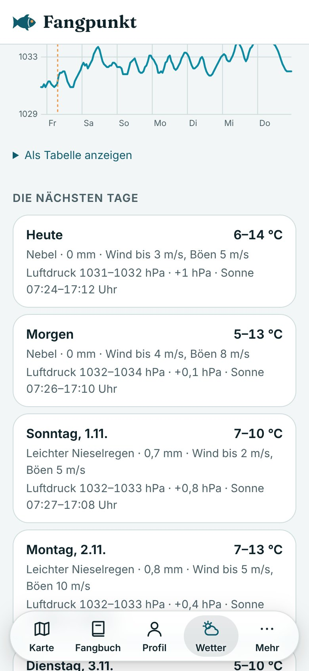
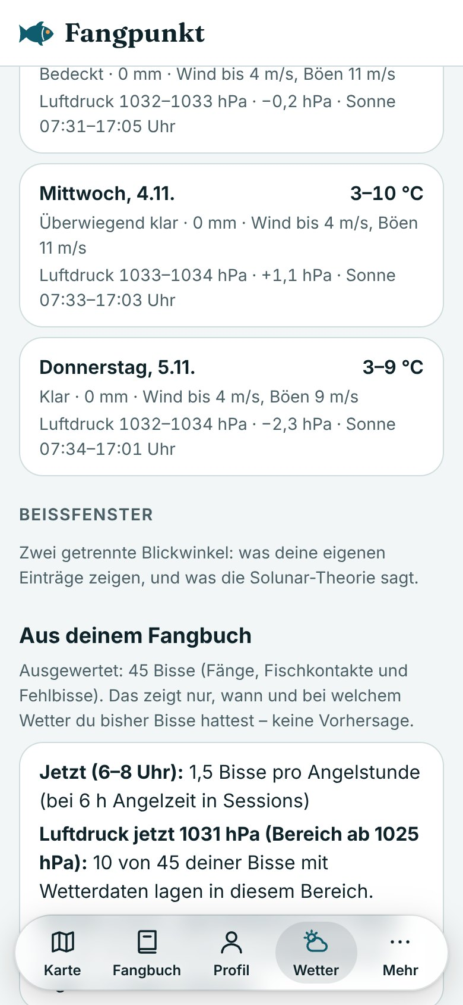
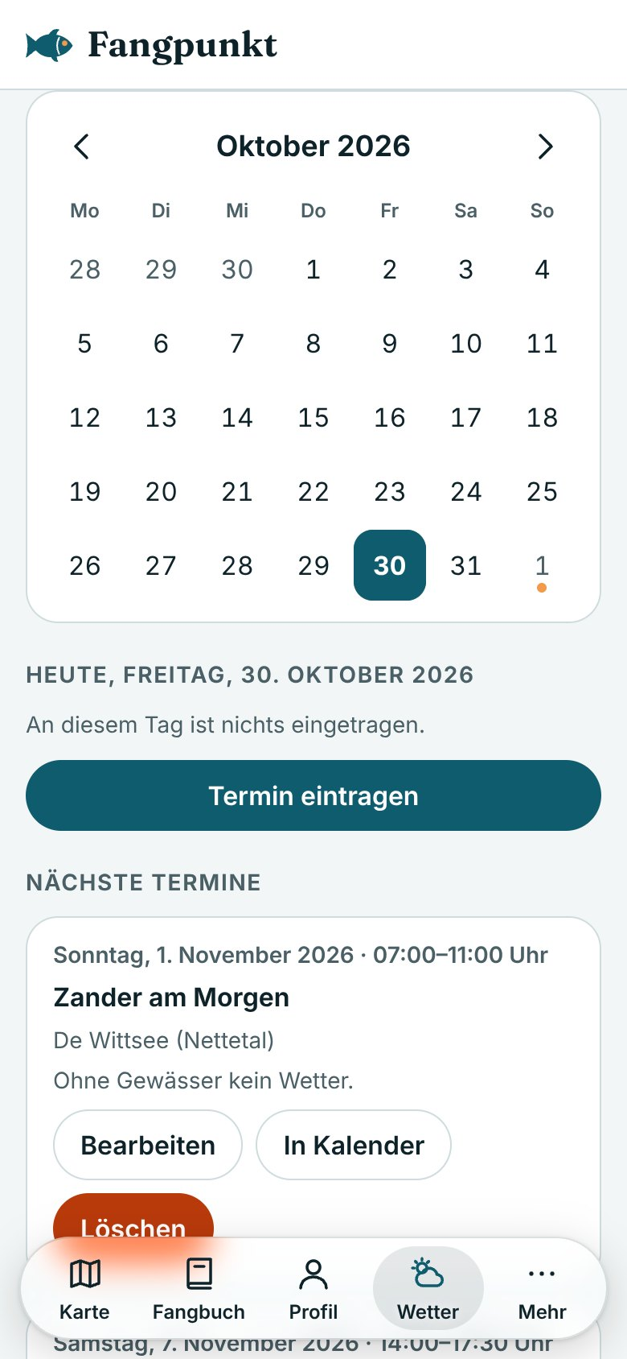
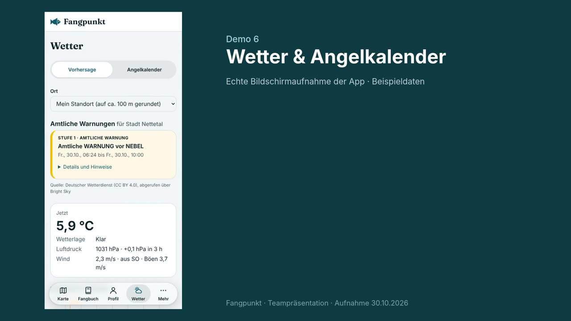
Wetter, amtliche Warnungen, Beißfenster und Angelkalender in einem Bereich
Vorhersage, Warnungen, Kalender
Pegel live ungeprüft
Open-Meteo (nur nicht-kommerziell kostenlos), DWD-Warnungen über Bright Sky
Solunar offline berechnet, als „Theorie, nicht belegt“ gekennzeichnet
▶ Video 6: Warnung, Vorhersage, Kalender · Fangpunkt_Video_06_Wetter_Kalender.mp4
Luftdruckverlauf und 7-Tage-Vorhersage
Eigene Beißfenster aus dem Fangbuch
Angelkalender mit Terminen, .ics-Export
Notes:
Beißfenster sind keine Prognose, sondern eine Auswertung der eigenen Bisse (ab 20). Saisonale Infos: Schonzeiten im Rechtsbereich.

Slide 8
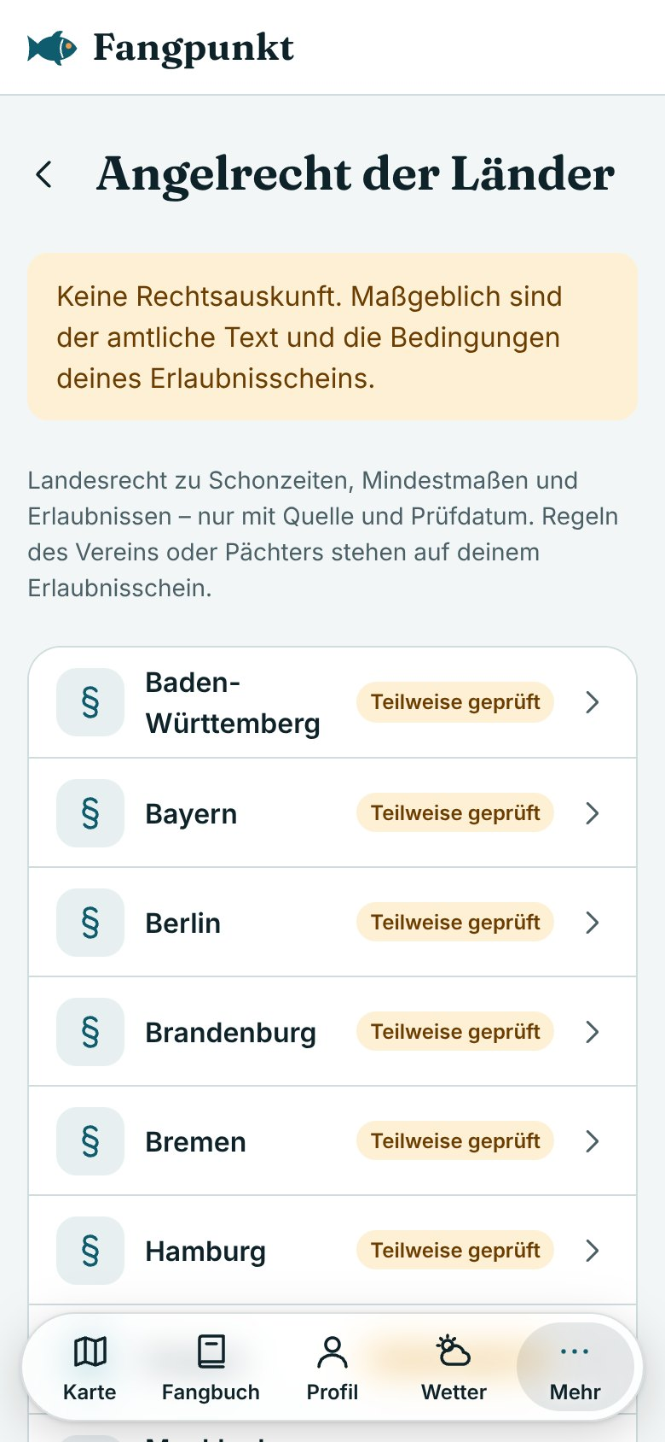
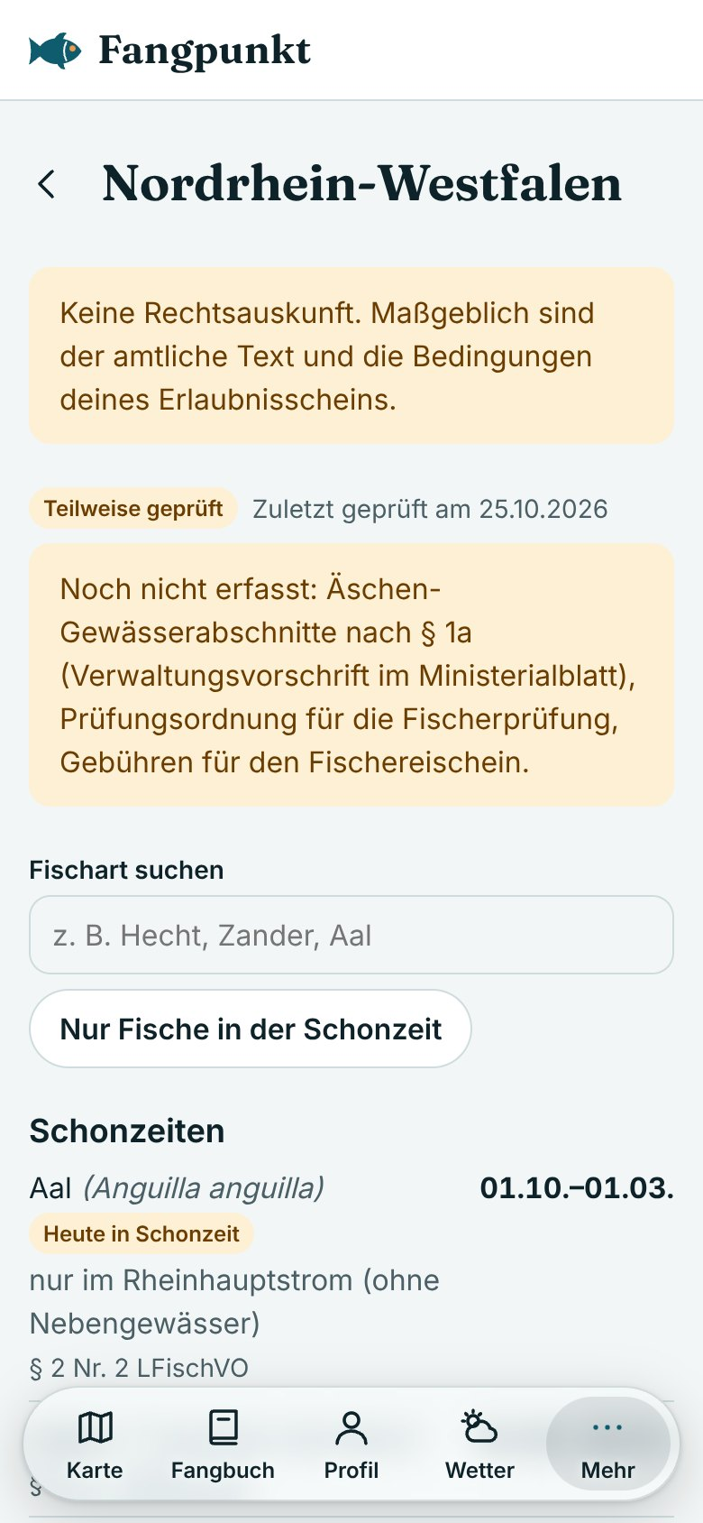
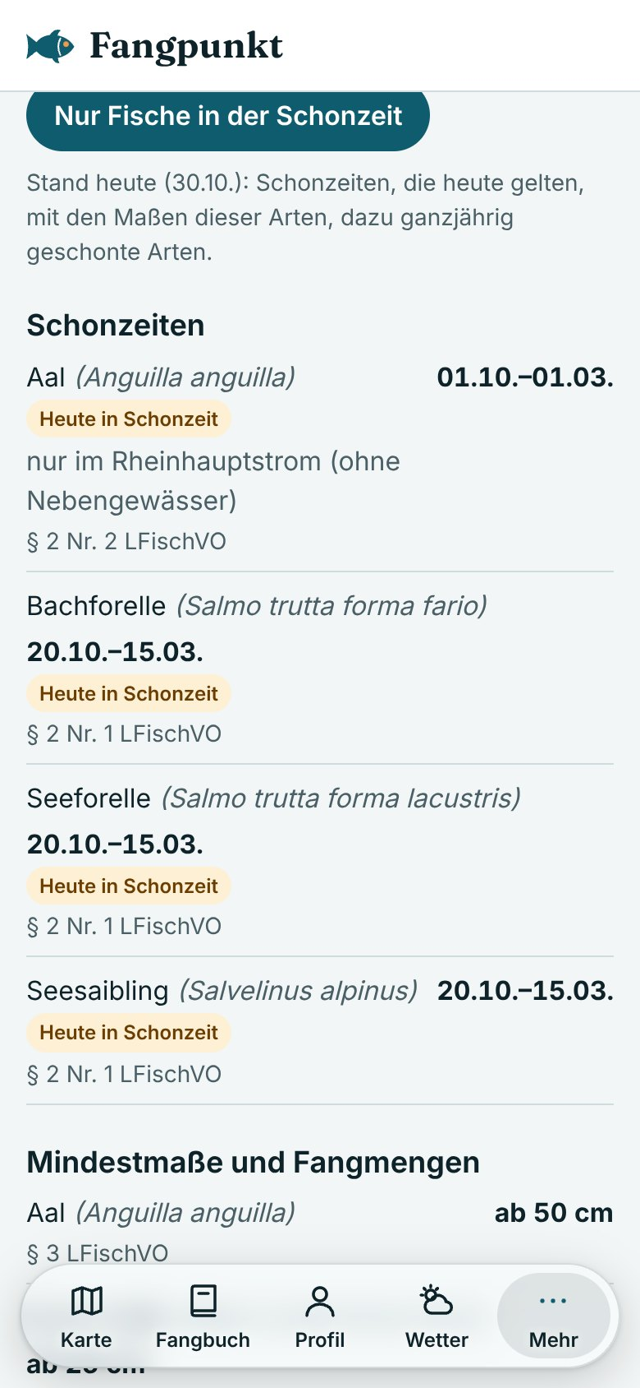
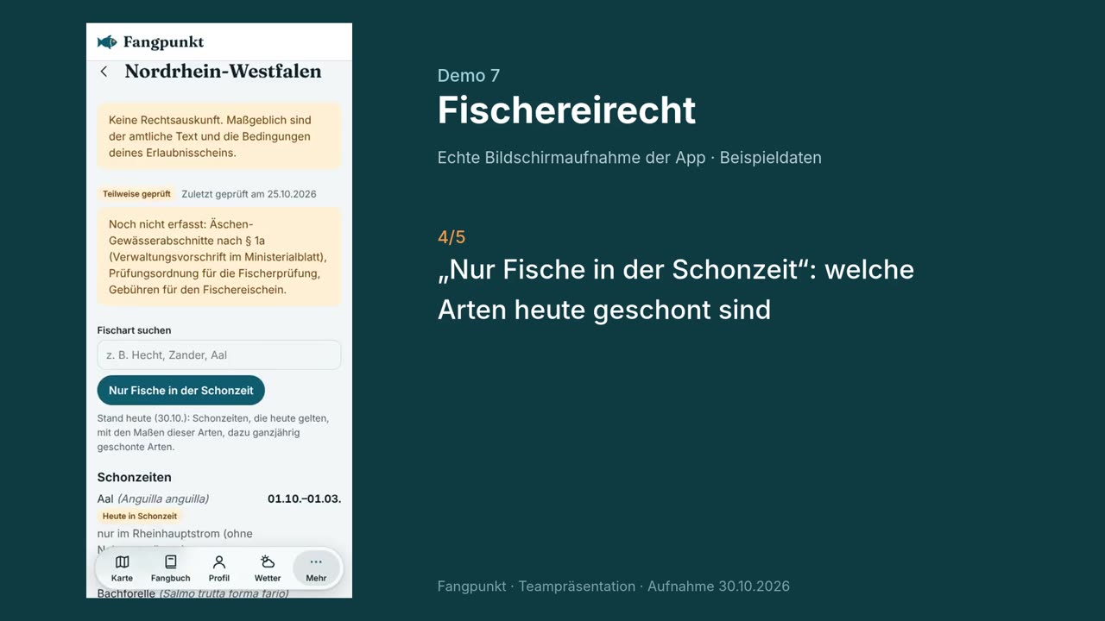
Fischereirecht aller 16 Länder – mit Quelle, Paragraf und Prüfdatum
16 Länder „teilweise geprüft“
Warnung & Schonzeit-Filter
Rote Liste fehlt
Bundesland per Standort (Landesgrenzen aus OSM), an Grenzen Nachfrage
Hinweis „keine Rechtsauskunft“ auf jeder Rechtsansicht
▶ Video 7: Artsuche, Schonzeit · Fangpunkt_Video_07_Fischereirecht.mp4
Übersicht mit Status je Land
NRW: offene Punkte werden genannt
„Nur Fische in der Schonzeit“ (heute)
Notes:
Inhalte stammen nur aus amtlichen Texten und wurden vom Nutzer gegengeprüft. Offen: Berliner Landesfischereischeingesetz, Abgabe-Verordnungen TH/SH/ST/RP, SH-Urlauberschein, NRW Äschen-Abschnitte.

Slide 9
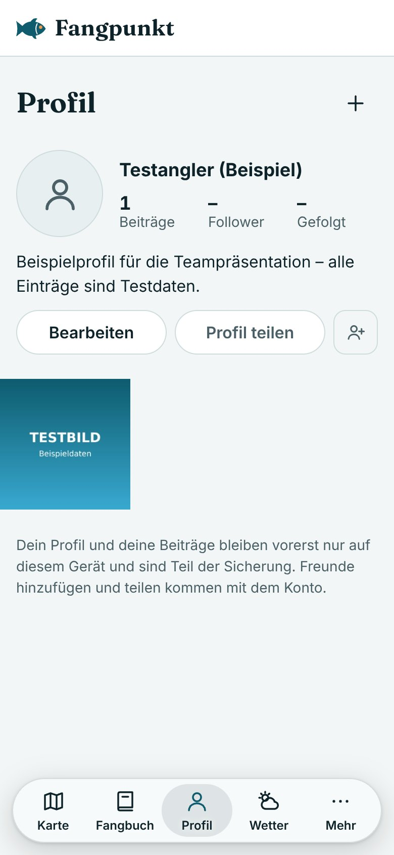
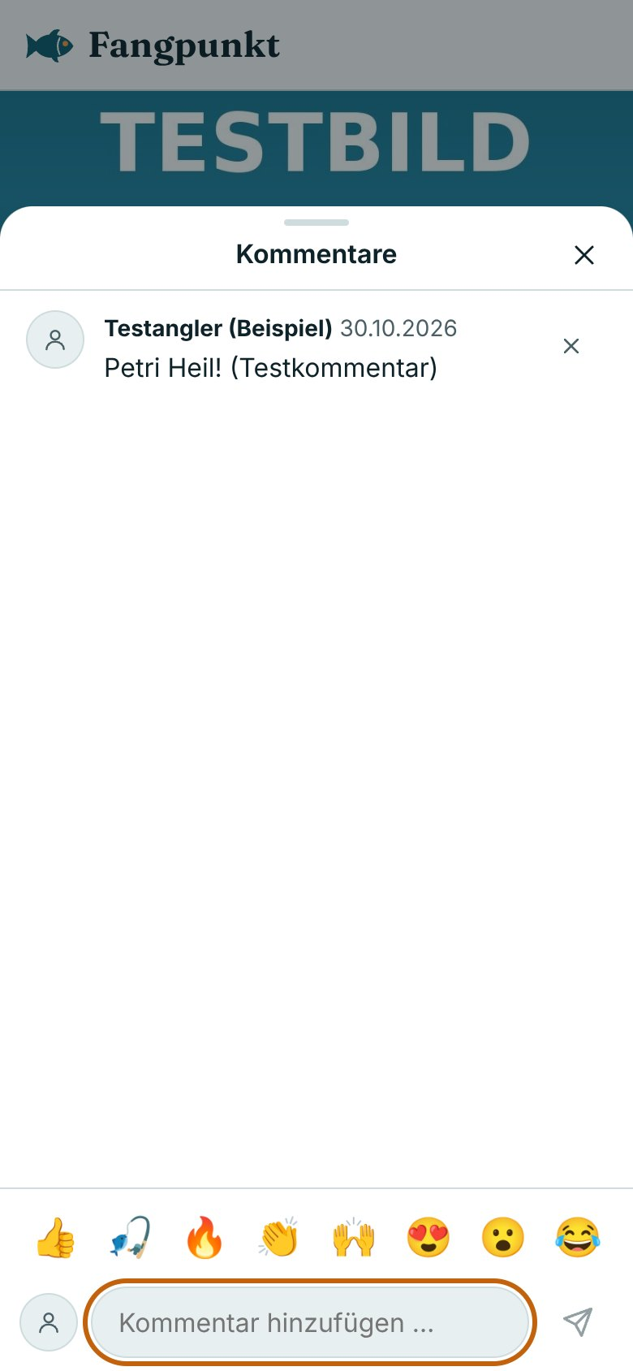
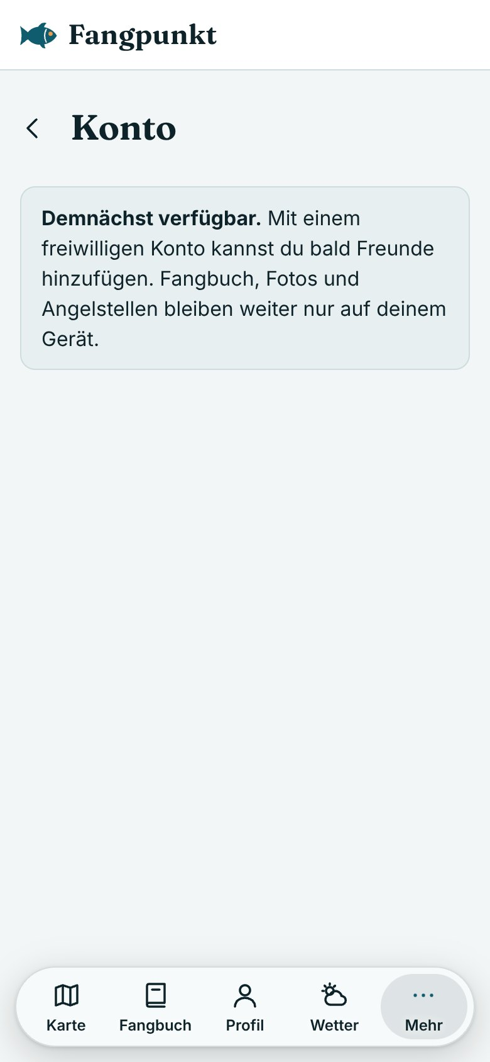
Konto und Community: Oberfläche ist da, Freischaltung scheitert am Mailversand
Profil & Beiträge nur lokal
Login blockiert (SMTP)
Freunde/Teilen fehlen
Login per E-Mail-Code: programmiert (Supabase, EU), Test 26.10.2026: Standard-Mails erreichen echte Postfächer nicht
Lösung: eigener SMTP-Anbieter (Brevo) + Domain, Vorlage nur mit Code (Firmenfilter verbrauchen sonst Links)
Danach: Freunde (Etappe 2), Teilen von Spots/Fängen und Cloud-Sicherung (Etappe 3)
Datenschutz: Konto freiwillig; Fänge, Fotos und Orte bleiben lokal, bis Teilen bewusst gewählt wird
Profil mit Testbeitrag; Follower „–“
Kommentare (nur eigene, lokal)
Mehr → Konto: „Demnächst“
Notes:
Die Kontovorschau (36b) zeigt das fertige Anmeldeformular, ist aber für Nutzer nicht freigeschaltet.

Slide 10




Was noch fehlt: vier Arten von Lücken mit unterschiedlichen Lösungen
Teilweise implementiert
Ungeprüft
Noch nicht implementiert
Blockiert
Gewässer-Angelkarten (21 Gewässer, Bremen offen)
Landesrecht: offene Verordnungen
Profil & Beiträge nur lokal
Offline nur App und Fangbuch
Pegelkarte live
Knoten (6), Montagen, Köderführung fachlich
Nutzungszählung (Code-Variable?)
Echte Geräte, Safari, Firefox
Freunde, Spots/Fänge teilen
Synchronisierung, Cloud-Sicherung
Fehler-Monitoring
Rote Liste, Fischarten je Gewässer, Fischbestimmung, App-Store-Apps
Login: eigener Mailversand + Domain fehlen
Tiefenkarten: keine Lizenz
Hintergrund-GPS: nur mit nativer App
Offline-Karten: eigenes Kachel-Hosting
Notes:
Teilweise/ungeprüft = Arbeit für Redaktion und Tests. Nicht implementiert = Entwicklung. Blockiert = Entscheidung oder Infrastruktur/Lizenz nötig.

Slide 11
Kosten je Dienst: fast alles startet kostenlos – Supabase Pro ist der erste feste Posten
Anbieter | Leistung | Preis (netto) | Kostenlose Grenze / Nutzungsabhängig | Art
GitHub Pages | Hosting App + Daten | 0 € | 1 GB Seite, 100 GB/Monat (weich); nicht für kommerzielle SaaS | Preis
Supabase Free | DB, Auth, Storage | 0 $ | 500 MB DB, 1 GB Dateien, 5 GB Transfer, 50 000 MAU; pausiert nach 1 Woche | Preis
Supabase Pro | wie oben + Backups | 25 $/Monat | 8 GB DB, 100 GB Dateien, 250 GB Transfer, 100 000 MAU, 7 Tage Backups; danach 0,09 $/GB Transfer | Preis
Brevo | E-Mail (SMTP) | Free 0 € | 300 Mails/Tag; Starter ca. 9 $/Monat (5 000 Mails) | Free: Preis; Starter: Drittquelle
Resend (Alternative) | E-Mail (API/SMTP) | 0 $ / 20 $ | Free 3 000/Monat (100/Tag); Pro 50 000 Mails | Preis
INWX | Domain fangpunkt.app | 20,10 €/Jahr | Verlängerungspreis vor Kauf prüfen | Preis
Sentry | Fehler-Monitoring | 0 $ / 26 $ | Developer: 5 000 Fehler, 1 Nutzer; Team 26 $ (jährlich) bzw. 29 $ (monatlich) | Preis
Open-Meteo | Wetter | 0 € | Nur nicht-kommerziell; 10 000 Aufrufe/Tag je IP; Abo ca. 29 $/Monat | Free: Preis; Abo: Drittquelle
Cloudflare R2 (Option) | Kacheln/Offline-Karten | 0 $ | 10 GB frei, danach 0,015 $/GB-Monat, Transfer frei | Preis
Apple / Google (Option) | App-Stores | 99 $/Jahr · 25 $ einmalig | Nur bei nativer App | Preis
Alle Preise abgerufen am 30.10.2026 auf den offiziellen Preisseiten (Quellen im Anhang). USD-Preise netto, ohne Umsatzsteuer; Umrechnung mit EZB-Kurs 29.10.2026 (1 € = 1,1130 $). „Drittquelle“ = offizieller Preis nicht maschinenlesbar, Wert ist Schätzung.
Notes:
Brevo und Open-Meteo zeigen ihre Abopreise nur dynamisch an – diese Werte sind als Schätzung aus Drittquellen markiert.

Slide 12
Drei Szenarien: von 2 € bis rund 80 € im Monat – ohne Arbeitszeit
 | Fix / Monat | Variabel / Monat | Gesamt / Monat | Gesamt / Jahr (netto) | Jahr brutto (Schätzung)
Szenario 1 – Minimaler Start (50 Nutzer) | 1,68 € | 0,00 € | 1,68 € | 20,10 € | 23,92 €
Szenario 2 – Öffentliche Beta (500 Nutzer) | 24,14 € | 0,00 € | 24,14 € | 289,64 € | 344,67 €
Szenario 3 – Wachstum (5 000 Nutzer) | 47,50 € | 32,79 € | 80,29 € | 963,50 € | 1.146,56 €
S1: nur Domain (Mail-Absender); Supabase Free, Brevo Free, Sentry Developer
S2: + Supabase Pro (Backups, kein Pausieren) = größter Sprung
S3: + Transfer über 250 GB, Compute Small, Brevo Starter, Sentry Team
Einmalig: Rechtstexte 0–500 € [Schätzung]; App-Stores optional (99 $/Jahr + 25 $)
Rechnung mit Formeln: Fangpunkt_Funktionsuebersicht.xlsx, Blatt „Kosten“ (Mengen und Kurs dort änderbar).
Notes:
Variable Kosten nur in S3: angenommene 500 GB Transfer, Compute-Upgrade und Mail-Volumen. Arbeitszeit ist nicht eingerechnet.

Slide 13
Zusammenfassung und nächste Entscheidungen
Stand
Als persönliches Angel-Werkzeug ist Fangpunkt weit: Karte, Fangbuch, Statistik, Sessions, Wetter und Recht laufen und sind getestet.
Engpass
Alles Gemeinsame (Konto, Freunde, Teilen, Sync) hängt am fehlenden Mailversand mit eigener Domain.
Kosten
Start ≈ 2 €/Monat, öffentliche Beta ≈ 24 €/Monat, 5 000 Nutzer ≈ 80 €/Monat (netto, ohne Arbeitszeit).
Entscheidungen
1
Domain fangpunkt.app kaufen und Brevo als Mailversand freigeben?
2
Ab wann Supabase Pro (25 $/Monat) – erst zur öffentlichen Beta?
3
Bleibt Fangpunkt nicht kommerziell? (sonst Wetter-Abo und anderes Hosting)
4
Wer prüft Knoten, Montagen und Köderführung fachlich?
5
Spots teilen: nur Freundeskreis, mit Ende-zu-Ende-Verschlüsselung?
6
Native App (Hintergrund-GPS, Stores) – ja, nein, später?
Notes:
Empfehlung: Entscheidungen 1–3 jetzt, damit Priorität 1 starten kann.

